Slide 1
Pengenalan Database
MySQL

Slide 2
Pokok Bahasan
Pengenalan DataBase
Dasar-Dasar MySQL

Slide 3
Pengenalan DataBase
Database adalah kumpulan data yang tersusun secara sistematis sehingga akan memudahkan pengguna untuk mengakses dan mengatur sehingga akan menghasilkan sebuah informasi yang efektif dan efisien.
Database dapat berdiri-sendiri dan juga dapat digabung menjadi satu kesatuan. Menggabung dua atau lebih jenis database disebut mengkorelasikan.
Sistem manajemen database merupakan software yang digunakan untuk mengolah database sampai pengaturan hak akses.

Slide 4
Pengenalan DataBase
Basis Data: Himpunan kelompok data (arsip) yang saling berhubungan, yang diorganisasi sedemikian rupa, sehingga kelak dapat dimanfaatkan kembali dengan cepat.
Komponen Sistem Database:
  Perangkat Keras (Hardware): Komputer, memori, storage (Harddisk), peripheral, dll.
  Sistem Operasi (Operating System): Program yang menjalankan sistem komputer, mengendalikan resource komputer dan melakukan berbagai operasi dasar sistem komputer.
  Basis Data (Database): Menyimpan berbagai obyek database (struktur tabel, indeks,dll)
  DBMS (Database Management System) : Perangkat lunak yang memaintain data dalam jumlah besar.
  Pemakai (User): Para pemakai database.
  Aplikasi (perangkat lunak) lain: Program lain dalam DBMS.

Slide 5
Pengenalan DataBase
Bahasa database, dibagi dalam 2 bentuk:
  Data Definition Language (DDL).
  Digunakan dalam membuat tabel baru, indeks, mengubah tabel, menentukan struktur tabel, dsb.
  Data Manipulation Language (DML).
    Digunakan dalam memanipulasi dan pengambilan data pada database.
    Manipulasi data, dapat mencakup:
      Pemanggilan data yang tersimpan dalam database (query).
      Penyisipan/penambahan data baru ke database.
      Penghapusan data dari database.
      Pengubahan data pada database.

Slide 6
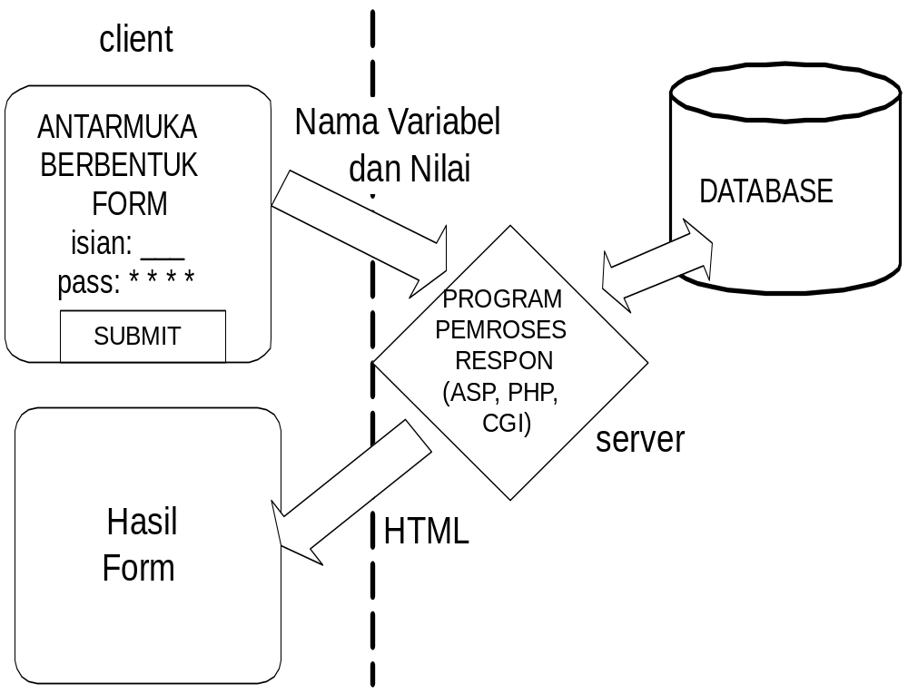
Pengenalan DataBase

Slide 7
Dasar-Dasar MySQL
Dalam bahasa SQL pada umumnya informasi tersimpan dalam tabel-tabel yang secara logic merupakan struktur dua dimensi terdiri dari baris (row atau record) dan kolom (column atau field).
Dalam sebuah database dapat terdiri dari beberapa table.

Slide 8
Dasar-Dasar MySQL
Tipe data field:
Data yang terdapat pada tabel berupa field-field yang berisi nilai dari data tersebut. Nilai data dalam field memiliki tipe data sendiri-sendiri.
Contoh: nomor karyawan: bertipe integer dengan lebar field 10; nama karyawan: bertipe karakter dengan lebar 100; dan field alamat: bertipe varchar dengan lebar field max 255.

Slide 9
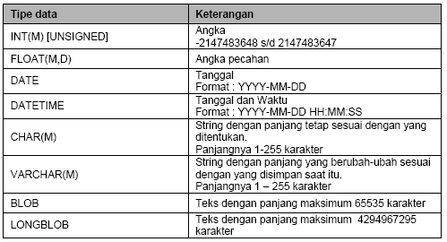
Dasar-Dasar MySQL
Beberapa tipe data pada MySQL yang sering digunakan:

Slide 10
Dasar-Dasar MySQL
Untuk mengelola database MySQL:
  Prompt DOS (tool command line)
  Program Utility (PHPMyAdmin)
Akses ke database:
  Koneksi ke database
  Query/permintaan data
  Pemutusan Koneksi

Slide 11
Dasar-Dasar MySQL
Koneksi menggunakan user root:
Jalankan DOS prompt.
Aktifkan direktori dimana file mysql.exe berada. Pada Xampp: C:\Program Files \ xampp \ mysql \ bin.
Kemudian ketikkan: mysql –h localhost –u root.

Slide 12
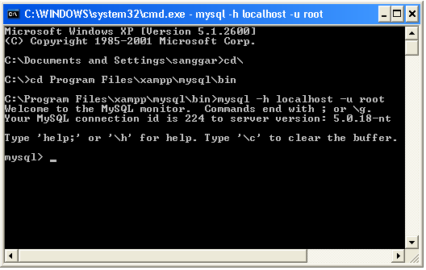
Dasar-Dasar MySQL

Slide 13
Dasar-Dasar MySQL
Mengelola Database dengan Prompt DOS:
Cara untuk membuat sebuah database baru adalah dengan perintah: create database namadatabase;
Contoh: create database db_kampus;
Untuk membuka sebuah database dapat menggunakan perintah berikut ini: use namadatabase;
Contoh: use db_kampus;

Slide 14
Dasar-Dasar MySQL
Perintah untuk membuat tabel baru adalah:
create table namatabel
(
struktur
);
Contoh: create table tbl_karyawan
(nik int(4) not null primary key, nama char(40) not null, alamat char(100) not null, fakultas char(20) not null, usia int(2) not null);

Slide 15
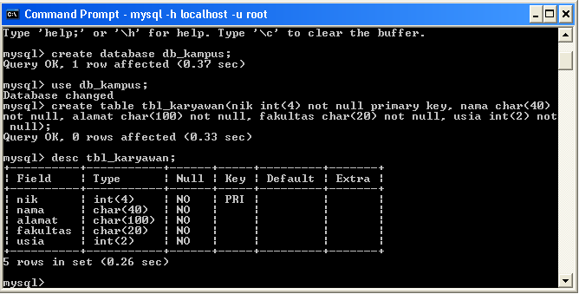
Dasar-Dasar MySQL
Untuk mengetahui struktur tabel: desc namatabel;

Slide 16
Dasar-Dasar MySQL
Untuk memasukkan data ke tabel: insert into namatabel values(‘kolom1’,’kolom2’, …);
Contoh: insert into tbl_karyawan values(0001,’Andi’,’Jl.Kertajaya’,’Teknik’,23);

Slide 17
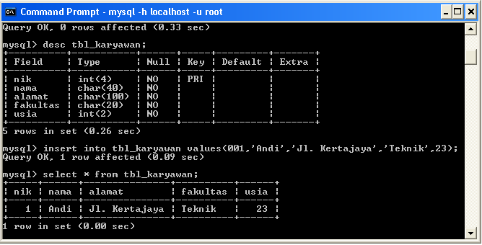
Dasar-Dasar MySQL
Untuk menampilkan isi tabel:
select * from tbl_karyawan;

Slide 18
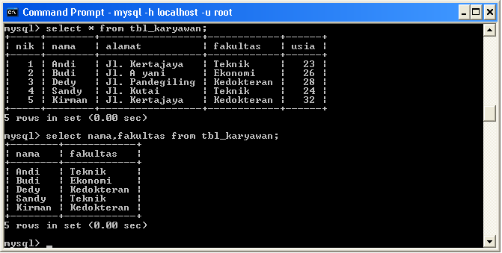
Dasar-Dasar MySQL
Menampilkan field-field tertentu: select kolom1,kolom2 from namatabel;

Slide 19
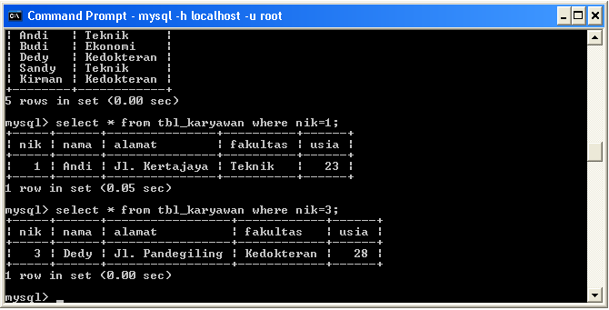
Dasar-Dasar MySQL
Menampilkan data dengan record tertentu:
select * from namatabel where baris=nilai;

Slide 20
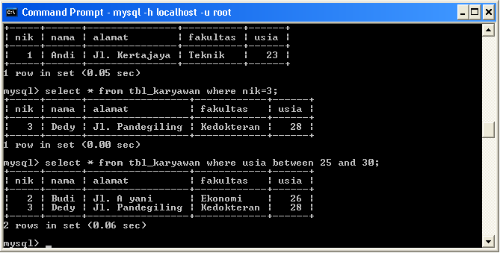
Dasar-Dasar MySQL
Menampilkan data dengan range tertentu:
select * from namatabel where namakolom between x and y;

Slide 21
Dasar-Dasar MySQL
Menampilkan data dengan nama awal diawali huruf “T”.
select * from namatabel where left(nama,1)=“T”;
Menampilkan data dengan nama awal diawali huruf “N”.
select * from namatabel where right(nama,1)=“N”;
Menampilkan data dengan subnama “ayu”.
select * from namatabel where nama like “%ayu%”;

Slide 22
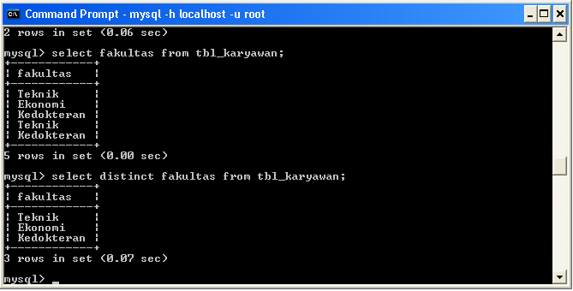
Dasar-Dasar MySQL
Menghilangkan tampilan data dengan nilai yang sama pada satu kolom: select distinct namakolom from namatabel;

Slide 23
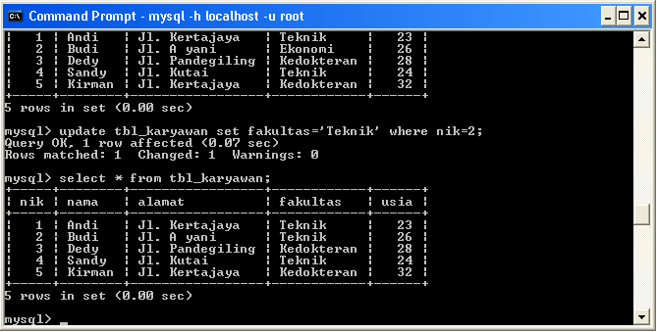
Dasar-Dasar MySQL
Merubah isi pada kolom tertentu: select namatabel set namakolom where namabaris;

